Slide 1

الجلسة العملية الرابعة
تطبيقات حول رتبة التفاعل وثابتة سرعة التفاعل

Slide 2
رتبة التفاعل:
علاقة تربط بين سرعة التفاعل وكمية أو تركيز المادة الدوائية أو بشكل أخر هي الطريقة التي تؤثر بها كمية أو تركيز المادة الدوائية على سرعة التفاعل

Slide 3
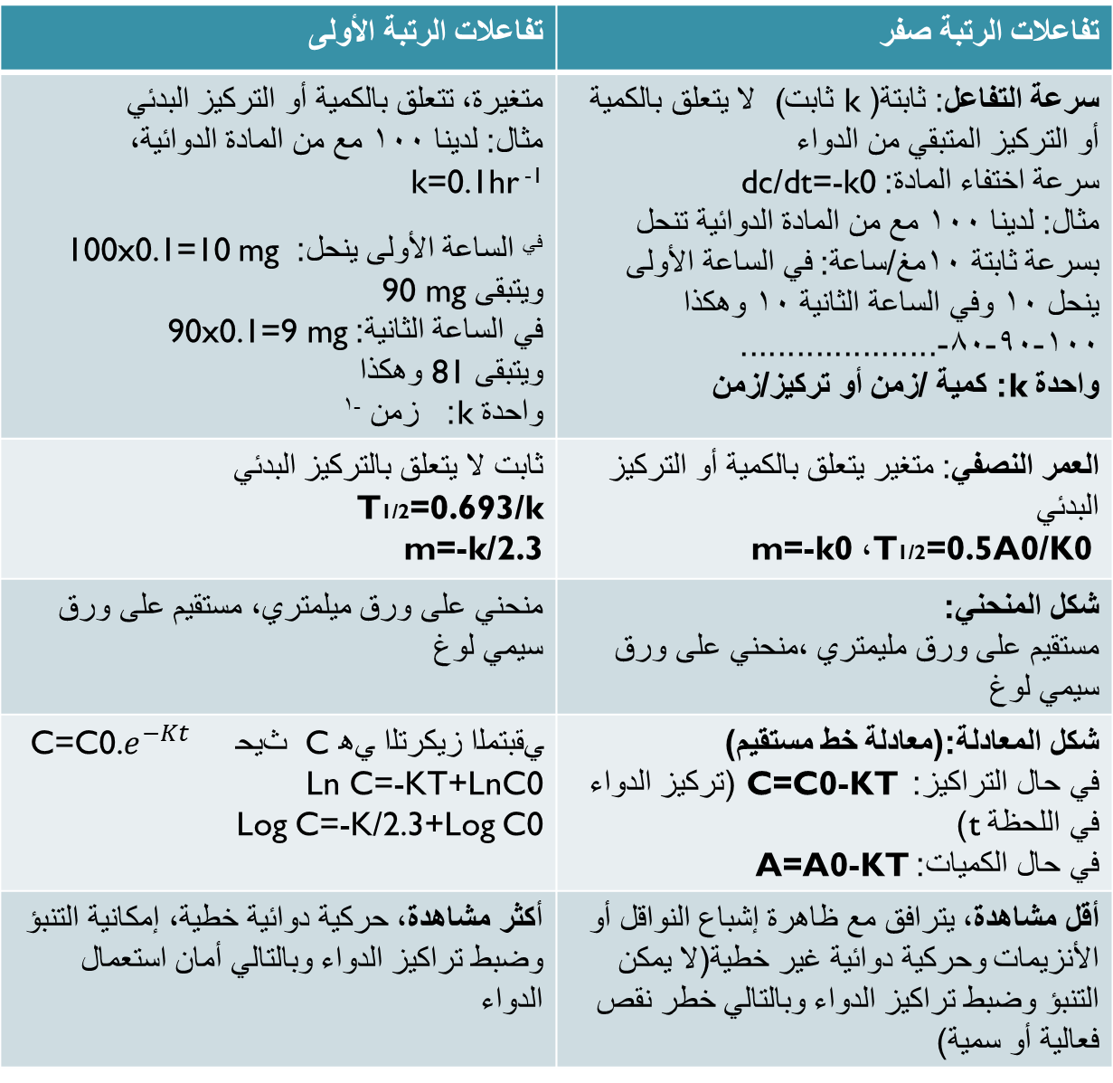

Slide 4
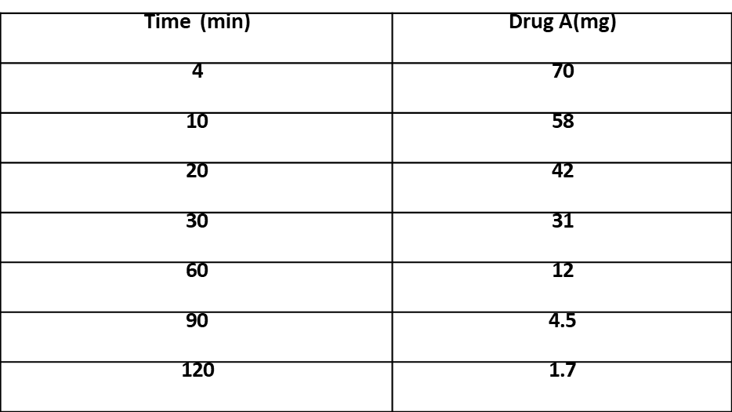
تطبيق 1: لديك المعطيات التالية:

Slide 5
1-هل يبدو تناقص كمية الدواء عملية من الرتبة صفر
أم من الرتبة الأولى؟ علل ذلك؟
عملية من الرتبة الأولى لأن تمثيل المعطيات على ورق
عادي يعطي خط منحني وعلى ورق نصف
لوغاريتمي يعطي خط مستقيم.
2- احسب ثابت السرعة k:
ط1: من الميل
Slope=-k/2.3
K=0.03 min ⁻¹
ط2: من العمر النصفي

Slide 6
3- ما هي معادلة الخط المستقيم:
Ln A=-0.03T+ln78
Log 78 +Log A=-0.03/2.3T
A=78.e ^{-0.03t}

Slide 7
تطبيق 2:
باعتبار العمر النصفي لدواء ما 12hr = t1/2 ، إذا كان لدينا 121 ملغ من الدواء، كم من الزمن يلزم لتفكك %30 منها، بافتراض أن الدواء يتبع حركية من الرتبة الأولى وبدرجة حرارة ثابتة؟
الحل:
حساب k من العمر النصفي
K=0.058 hr⁻¹
عندما يتفكك 30% من الدواء يبقى منه 70%
A=0.7X125=87.5 mg
بالتعويض في معادلة الرتبة الأولى
T=6.2 hr

Slide 8
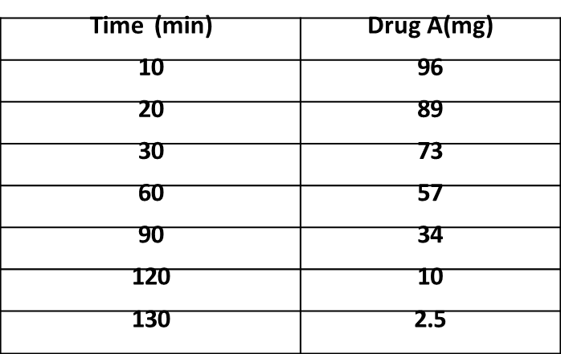
تطبيق 3:
لديك المعطيات التالية:

Slide 9
1- هل يبدو تناقص كمية الدواء عملية من الرتبة صفر
أم من الرتبة الأولى؟ علل ذلك؟
عملية من الرتبة صفر لأن تمثيل البيانات على ورق
مليمتري يعطي خط مستقيم وعلى ورق نصف
لوغاريتمي يعطي خط منحني

Slide 10
2-احسب :k0
ط1: باستخدام الميل
M=-k=y2-y1/x2-x1
K=0.75 mg/min
ط2: من المعادلة بعد استقراء قيمة A0((103.5
K0=0.762 mg/min

Slide 11
تطبيق 4:
تم تحضير محلول دوائي بتركيز 300 ملغ/مل. بعد 30 يوم وبدرجة حرارة 25 د° كان تركيز المحلول 75 ملغ/ مل. بافتراض أن حركية الدواء تتبع الرتبة الأولى، متى ينخفض تركيز الدواء إل النصف؟
الحل:
من المعادلة
C0=300 mg/ml
C=75 mg/ml
T=30
بعد التعويض:
K=0.046 day⁻¹,T1/2=15 days

